Slide 1

Computer Science во Frontend
Парсеры. Парсерные комбинаторы.

Slide 2

Давайте вспомним про конечные автоматы

Slide 3


КА позволяют описывать нам
Зависимые сущности
Например, логика DnD: mousedown->mousemove|mouseup
Или написание парсера синтаксиса некоторого языка

Slide 4
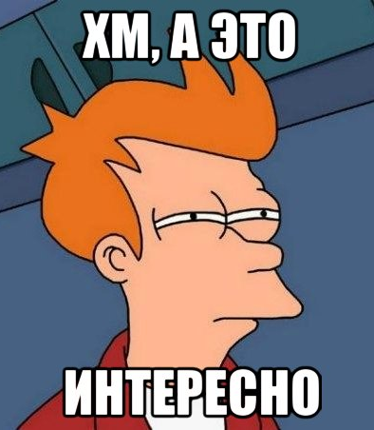
А что еще за парсеры?

Slide 5
Ну смотрите
При чтение любой информации из памяти мы фактически работает с потоком байт
Нам нужно уметь с этим потоком работать
Например, мы хотим написать Linter для некоторого ЯП
И вот возникает проблема, что нам нужно как то отобразить наш поток байт на структуры данных, с которыми мы сможем работать
Программы, которые делают такое отображение называются парсерами

Slide 6
Парсить можно что угодно
Парсер сайта – это программа, которая заходит на сайт и извлекает из него информацию
Парсер капчи извлекает информацию для обхода защиты
Парсер ЯП строит абстрактное семантическое дерево на основе синтаксиса для дальнейшей работы

Slide 7
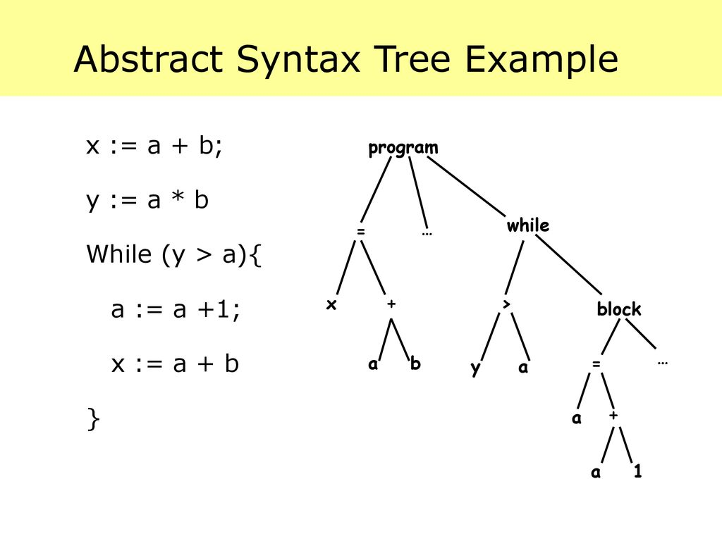

Slide 8
Этапы парсинга из текста (потока байт)
Мы бежим по тексту посимвольно и вычленяем лексемы
Лексема – это просто некоторые атомарный фрагмент текста
Например, var id = 145;
Здесь 5 лексем: var, id, =, 145 и ;
Каждой лексеме соответствует некоторый токен
Например, «ключевое слово» или «литерал числа» и т.д.
На основе потока токенов мы можем построить AST
А с AST мы уже можем провести семантический анализ

Slide 9


Slide 10
Ну а как вы хотели
Тема сложная и ей посвящено куча фундаментальной литературы
Сегодня мы будем говорить про написание текстовых парсеров

Slide 11
Нам нужно описать грамматику языка
Т.е. описать допустимый алфавит, слова и грамматические правила
Описывать грамматику можно по разному
Но мы будем использовать для этого наш же ЯП

Slide 12

Напишем парсер числа с плавающей точкой
-13.764E-10
12

Slide 13

Talk is cheap. Show me the code.
const sign = tag(/[+-]/); const dot = tag('.'); const digit1 = tag(/[1-9]/); const digit0 = tag(/[0-9]/); const digits = seq(digit1, repeat(digit0, {min: 0})); const exp = seq(tag(/[eE]/), opt(sign), digits); const int = seq(opt(sign), or(tag('0'), digits)); const frac = seq(dot, repeat(digit0, {min: 0})); const strictFrac = seq(dot, repeat(digit0, {min: 1})); const floatNumber = or(seq(int, opt(frac), opt(exp)), seq(strictFrac, opt(exp)));
13

Slide 14
Talk is cheap. Show me the code.
const sign = tag(/[+-]/); const dot = tag('.'); const digit1 = tag(/[1-9]/); const digit0 = tag(/[0-9]/); const digits = seq(digit1, repeat(digit0, {min: 0})); const exp = seq(tag(/[eE]/), opt(sign), digits); const int = seq(opt(sign), or(tag('0'), digits)); const frac = seq(dot, repeat(digit0, {min: 0})); const strictFrac = seq(dot, repeat(digit0, {min: 1})); const floatNumber = or(seq(int, opt(frac), opt(exp)), seq(strictFrac, opt(exp)));
14

Slide 15
Talk is cheap. Show me the code.
const sign = tag(/[+-]/); const dot = tag('.'); const digit1 = tag(/[1-9]/); const digit0 = tag(/[0-9]/); const digits = seq(digit1, repeat(digit0, {min: 0})); const exp = seq(tag(/[eE]/), opt(sign), digits); const int = seq(opt(sign), or(tag('0'), digits)); const frac = seq(dot, repeat(digit0, {min: 0})); const strictFrac = seq(dot, repeat(digit0, {min: 1})); const floatNumber = or(seq(int, opt(frac), opt(exp)), seq(strictFrac, opt(exp)));
15

Slide 16
Talk is cheap. Show me the code.
const sign = tag(/[+-]/); const dot = tag('.'); const digit1 = tag(/[1-9]/); const digit0 = tag(/[0-9]/); const digits = seq(digit1, repeat(digit0, {min: 0})); const exp = seq(tag(/[eE]/), opt(sign), digits); const int = seq(opt(sign), or(tag('0'), digits)); const frac = seq(dot, repeat(digit0, {min: 0})); const strictFrac = seq(dot, repeat(digit0, {min: 1})); const floatNumber = or(seq(int, opt(frac), opt(exp)), seq(strictFrac, opt(exp)));
16

Slide 17
Talk is cheap. Show me the code.
const sign = tag(/[+-]/); const dot = tag('.'); const digit1 = tag(/[1-9]/); const digit0 = tag(/[0-9]/); const digits = seq(digit1, repeat(digit0, {min: 0})); const exp = seq(tag(/[eE]/), opt(sign), digits); const int = seq(opt(sign), or(tag('0'), digits)); const frac = seq(dot, repeat(digit0, {min: 0})); const strictFrac = seq(dot, repeat(digit0, {min: 1})); const floatNumber = or(seq(int, opt(frac), opt(exp)), seq(strictFrac, opt(exp)));
17

Slide 18
Talk is cheap. Show me the code.
const sign = tag(/[+-]/); const dot = tag('.'); const digit1 = tag(/[1-9]/); const digit0 = tag(/[0-9]/); const digits = seq(digit1, repeat(digit0, {min: 0})); const exp = seq(tag(/[eE]/), opt(sign), digits); const int = seq(opt(sign), or(tag('0'), digits)); const frac = seq(dot, repeat(digit0, {min: 0})); const strictFrac = seq(dot, repeat(digit0, {min: 1})); const floatNumber = or(seq(int, opt(frac), opt(exp)), seq(strictFrac, opt(exp)));
18

Slide 19
Talk is cheap. Show me the code.
const sign = tag(/[+-]/); const dot = tag('.'); const digit1 = tag(/[1-9]/); const digit0 = tag(/[0-9]/); const digits = seq(digit1, repeat(digit0, {min: 0})); const exp = seq(tag(/[eE]/), opt(sign), digits); const int = seq(opt(sign), or(tag('0'), digits)); const frac = seq(dot, repeat(digit0, {min: 0})); const strictFrac = seq(dot, repeat(digit0, {min: 1})); const floatNumber = or(seq(int, opt(frac), opt(exp)), seq(strictFrac, opt(exp)));
19

Slide 20
Talk is cheap. Show me the code.
const sign = tag(/[+-]/); const dot = tag('.'); const digit1 = tag(/[1-9]/); const digit0 = tag(/[0-9]/); const digits = seq(digit1, repeat(digit0, {min: 0})); const exp = seq(tag(/[eE]/), opt(sign), digits); const int = seq(opt(sign), or(tag('0'), digits)); const frac = seq(dot, repeat(digit0, {min: 0})); const strictFrac = seq(dot, repeat(digit0, {min: 1})); const floatNumber = or(seq(int, opt(frac), opt(exp)), seq(strictFrac, opt(exp)));
20

Slide 21
Talk is cheap. Show me the code.
const sign = tag(/[+-]/); const dot = tag('.'); const digit1 = tag(/[1-9]/); const digit0 = tag(/[0-9]/); const digits = seq(digit1, repeat(digit0, {min: 0})); const exp = seq(tag(/[eE]/), opt(sign), digits); const int = seq(opt(sign), or(tag('0'), digits)); const frac = seq(dot, repeat(digit0, {min: 0})); const strictFrac = seq(dot, repeat(digit0, {min: 1})); const floatNumber = or(seq(int, opt(frac), opt(exp)), seq(strictFrac, opt(exp)));
21

Slide 22

22

Slide 23

У нас простая и понятная схема парсинга
Можем дробить на переменные
Разносить по модулям
Сложное делается из простого
Давайте смотреть как это работает
23

Slide 24

У нас есть функции
Каждая принимает строку и начинает читать её с заданной позиции
А возвращает кортеж из распаршенной сущности и оставшуюся строку
К которой можно применить другую функцию…
24

Slide 25
Опишем сигнатуру парсера
interface ParserToken<T = unknown> {
type: string;
value?: T
} type ParserResult<T = unknown> = [ParserToken<T>, Iterable<string>]; type Parser<T> = (input: Iterable<string>) => ParserResult<T>;
25

Slide 26
Опишем сигнатуру парсера
interface ParserToken<T = unknown> {
type: string;
value?: T
} type ParserResult<T = unknown> = [ParserToken<T>, Iterable<string>]; type Parser<T> = (input: Iterable<string>) => ParserResult<T>;
26

Slide 27
Опишем сигнатуру парсера
interface ParserToken<T = unknown> {
type: string;
value?: T
} type ParserResult<T = unknown> = [ParserToken<T>, Iterable<string>]; type Parser<T> = (input: Iterable<string>) => ParserResult<T>;
27

Slide 28
Опишем сигнатуру парсера
interface ParserToken<T = unknown> {
type: string;
value?: T
} type ParserResult<T = unknown> = [ParserToken<T>, Iterable<string>]; type Parser<T> = (input: Iterable<string>) => ParserResult<T>;
28

Slide 29

А почему на вход и выход Iterable?
29

Slide 30

Нам нужно как то сохранять позицию в тексте
-13.764E-10
30

Slide 31
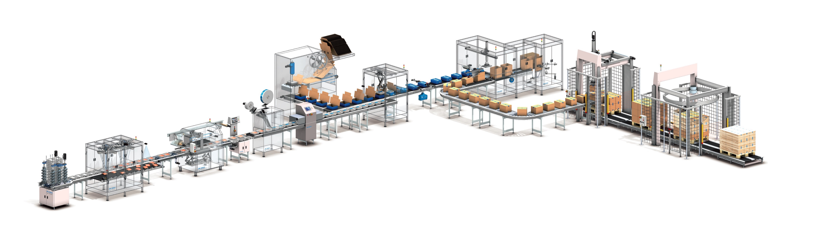
Нам нужен «конвеер» парсеров
Для написания грамматики нам потребуется множество таких парсеров
Нам нужно будет их как-то комбинировать между собой
Интерфейс итератора позволяет очень просто выстраивать композиции
31

Slide 32
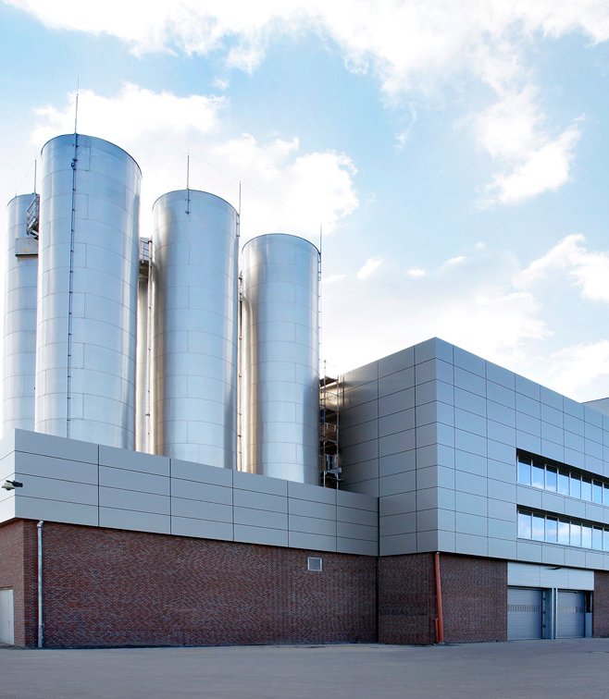
Опишем фабрику tag
interface ParserOptions<T = unknown> { token?: string; tokenValue?(unknown): T; } type tag<T> = (
template: string | RegExp | Iterable<string | RegExp>,
opts?: ParserOptions
) => Parser<T>;
32

Slide 33
Опишем фабрику tag
interface ParserOptions<T = unknown> { token?: string; tokenValue?(unknown): T; } type tag<T> = (
template: string | RegExp | Iterable<string | RegExp>,
opts?: ParserOptions
) => Parser<T>;
33

Slide 34
Опишем фабрику tag
interface ParserOptions<T = unknown> { token?: string; tokenValue?(unknown): T; } type tag<T> = (
template: string | RegExp | Iterable<string | RegExp>,
opts?: ParserOptions
) => Parser<T>;
34

Slide 35

Приведем примеры
tag(/[+-]/)('+100'); // [{type: 'tag', value: '+'}, IterableIterator] tag( /\d/ )('20'); // [{type: 'tag', value: '2'}, IterableIterator] tag('HEADER')('HEADER value'); tag(['<', '<', '<', /\d/, /\d/, '>', '>', '>'])('<<<42>>> some text');
35

Slide 36

Порефлексируем
Результатом tag является функция парсер
Функция парсер принимает Iterable строк
И возвращает кортеж
Распарешенная сущность и итератор
36

Slide 37

Но хватит ли нам только tag?
Нет, нам нужно уметь объединять парсеры в последовательности
Нам нужно уметь повторять парсинг N раз до выполнения условия
Нам нужно научиться делать парсинг опциональным
Нам нужно уметь выбирать подходящий парсер из нескольких
Нам нужны парсерные комбинаторы!
37

Slide 38
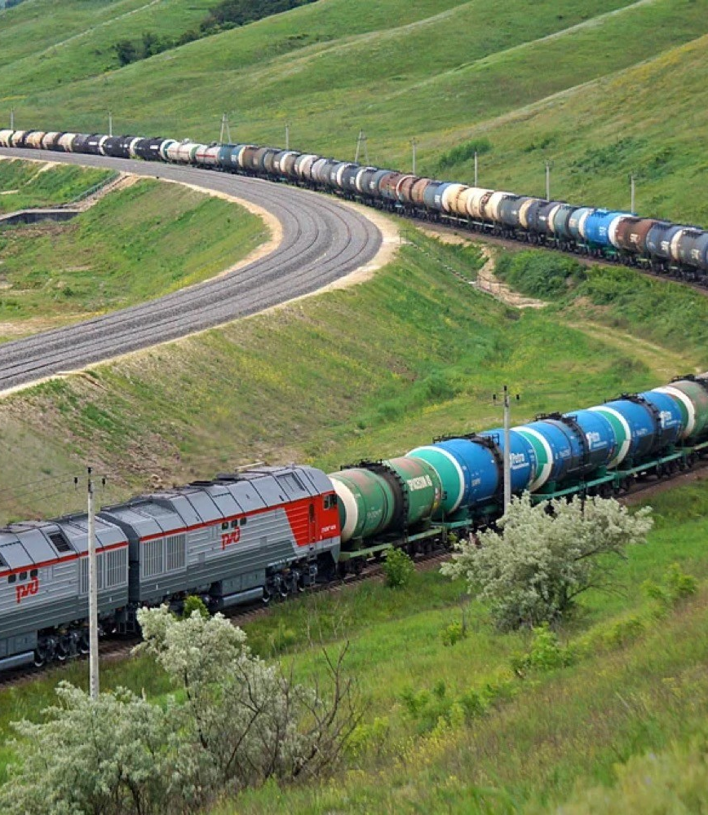
Комбинатор последовательности – seq
Это будет функция высшего порядка принимающая множество функций-парсеров
И возвращающая новый парсер
Который по очереди выполняет заданные парсеры
И передает возвращаемые значения от одного к другому
38

Slide 39
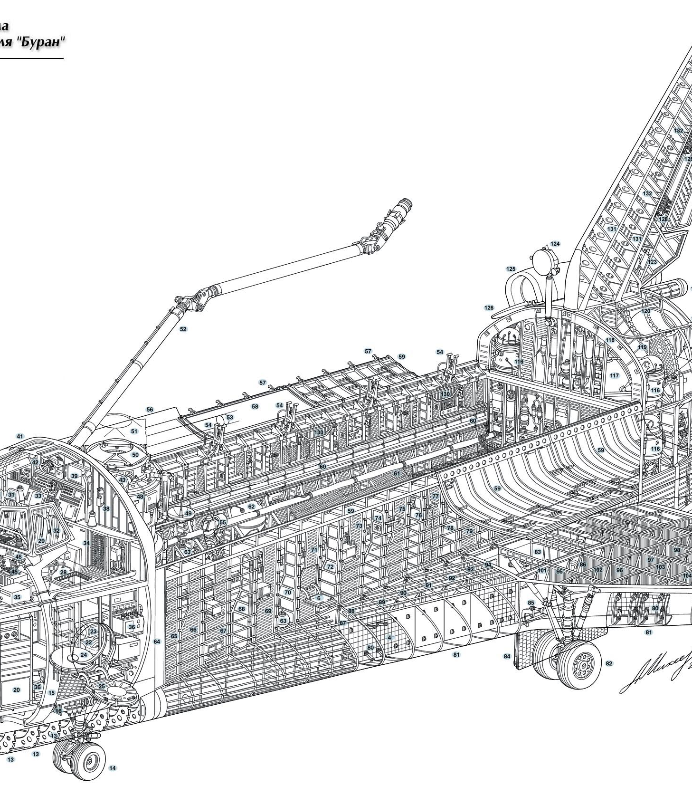
Опишем его сигнатуру
function seq<T = unknown ,R = unknown>( ...parsers: Parser[] ): Parser<T, R[]>; function seq<T = unknown, R = unknown>( opts: ParserOptions<R>, ...parsers: Parser[] ): Parser<T, R>;
39

Slide 40
Опишем его сигнатуру
function seq<T = unknown ,R = unknown>( ...parsers: Parser[] ): Parser<T, R[]>; function seq<T = unknown, R = unknown>( opts: ParserOptions<R>, ...parsers: Parser[] ): Parser<T, R>;
40

Slide 41
Опишем его сигнатуру
function seq<T = unknown ,R = unknown>( ...parsers: Parser[] ): Parser<T, R[]>; function seq<T = unknown, R = unknown>( opts: ParserOptions<R>, ...parsers: Parser[] ): Parser<T, R>;
41

Slide 42
Опишем его сигнатуру
function seq<T = unknown ,R = unknown>( ...parsers: Parser[] ): Parser<T, R[]>; function seq<T = unknown, R = unknown>( opts: ParserOptions<R>, ...parsers: Parser[] ): Parser<T, R>;
42

Slide 43

Приведем пример
const sign = tag([/[-+]/], {token: 'SIGN'}); const digit = tag([/\d+/], {token: 'DIGIT'}); // [{type: 'SEQ', value: [{type: 'SIGN', value: '+'}, {type: 'DIGIT', value: '1'}]}, Iterator] seq(sign, digit)('+100');
43

Slide 44

Порефлексируем
seq создает парсер на основе последовательности других парсеров
У нас появляется возможность выстраивать цепочки
Т.к. результат seq является парсером, то мы можем использовать его с другими комбинаторами…
Мы стали на шаг ближе к цели
44

Slide 45
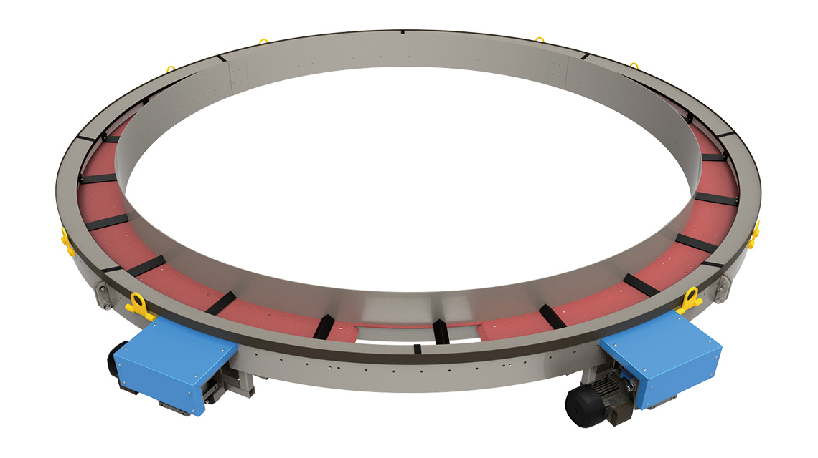
Комбинатор повторения – repeat
Это будет функция высшего порядка принимающая парсер
И количество его повторений
Количество может быть задано явно числами
Или с помощью функции предиката until
Результатом будет новый парсер «зацикливающий» исходный
45

Slide 46

const sign = tag([/[-+]/], {token: 'SIGN'}); const digit = tag([/\d/], {token: 'DIGIT’});
const digits = repeat(digit, {min: 1}); seq(sign, digits)('+100');
46

Slide 47

Комбинатор опциональности – opt
Фактически – это частный случай комбинатора repeat
Со значением min = 0 и max = 1
Поэтому можно просто сделать фасад ☺
47

Slide 48
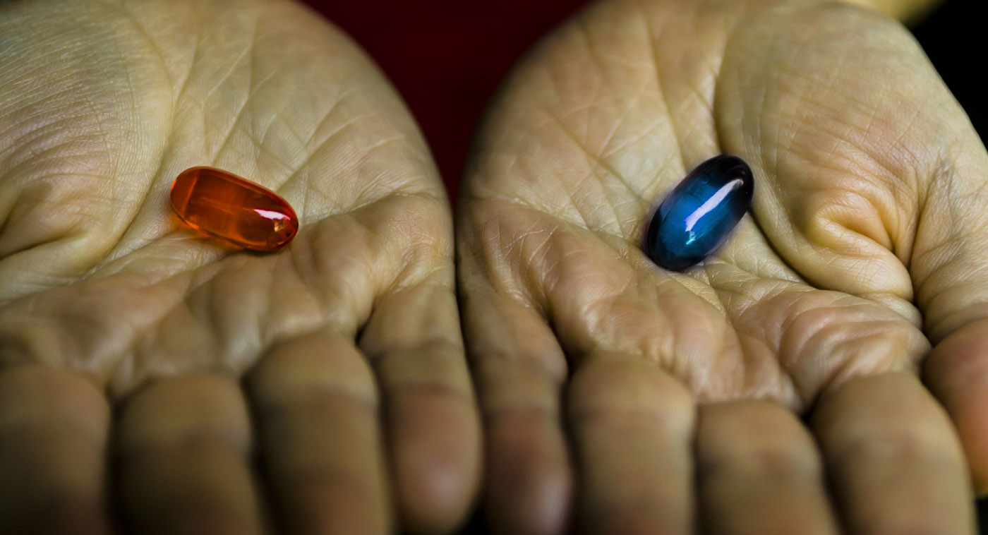
Комбинатор вариативности – or
Похож на seq, но выбирает первый подходящий парсер
Если парсер кидает исключение, то делается вторая попытка со следующим парсером…
48

Slide 49
Снова посмотрим на результат
const sign = tag(/[+-]/); const dot = tag('.'); const digit1 = tag(/[1-9]/); const digit0 = tag(/[0-9]/); const digits = seq(digit1, repeat(digit0, {min: 0})); const exp = seq(tag(/[eE]/), opt(sign), digits); const int = seq(opt(sign), or(tag('0'), digits)); const frac = seq(dot, repeat(digit0, {min: 0})); const strictFrac = seq(dot, repeat(digit0, {min: 1})); const floatNumber = or(seq(int, opt(frac), opt(exp)), seq(strictFrac, opt(exp)));
49

Slide 50
Снова посмотрим на результат
const sign = tag(/[+-]/); const dot = tag('.'); const digit1 = tag(/[1-9]/); const digit0 = tag(/[0-9]/); const digits = seq(digit1, repeat(digit0, {min: 0})); const exp = seq(tag(/[eE]/), opt(sign), digits); const int = seq(opt(sign), or(tag('0'), digits)); const frac = seq(dot, repeat(digit0, {min: 0})); const strictFrac = seq(dot, repeat(digit0, {min: 1})); const floatNumber = or(seq(int, opt(frac), opt(exp)), seq(strictFrac, opt(exp)));
50

Slide 52
Сложно, но там где сложно, там и рост
Написание парсеров как композиция из маленьких функций – это невероятно удобный и гибкий подход
Многие «большие» компиляторы используют такой подход
Овладевание этой простой техникой позволит вам быстро писать парсеры весьма сложных грамматик
А также, масштабировать этот подход за пределы парсеров

Slide 53
Вспоминайте предыдущие лекции по итератором
Мы уже писали всякие модификаторы limit, enumerate и т.д.
Здесь такой же принцип
Это и есть самое настоящее ФП

Slide 54
Парсер JSON Boolean
const boolean = or( tag('true'), tag('false') );

Slide 55
Парсер JSON String
const string = seq( tag('"'), take(/[^"]/), tag('"') );

Slide 56
Парсер JSON Number
const sign = take(/[\-+]/, { min: 0, max: 1 }); const exp = seq( tag([/e/i]), take(/[\-+]/), take(/\d/) ); const fractional = seq( tag('.'), take(/\d/) );
const number = seq( sign, seq( or( seq(tag('0'), fractional), seq( seq(tag([/[1-9]/]), take(/\d/, {min: 0})), opt(fractional) ) ), opt(exp) ) );

Slide 57
Парсер JSON примитивов
const json = ( source: Iterable<string>, prev?: ParserValue | undefined ) => or(string, boolean, number)(source, prev);

Slide 58
Парсер JSON (без пробелов)
const json = ( source: Iterable<string>, prev?: ParserValue | undefined ) => or(string, boolean, number, array, object)(source, prev); const array = seq( tag('['), repeat(seq(json, tag(',')), {min: 0}), opt(json), tag(']'), );
const objectKey = seq(tag('"'), take(/[^"]/), tag('"'), tag(':')); const objectValue = seq(objectKey, json); const object = seq( tag('{'), repeat(seq(objectValue, tag(',')), {min: 0}), opt(objectValue), tag('}'), );

Slide 60
Думаю смысл вы уловили
Сложное делается из простого
Есть поддержка рекурсии
Можно экспортировать грамматику в качестве библиотеки
Например XML парсер и на его основе сделать SVG парсер с валидацией

Slide 61
Спасибо!

